Slide 1

Astuces en text-mining : removeSparseTerms
Text-mining Basics : Tips and Tricks R(S)
Par Thibaut LOMBARD
Décembre 2016

Slide 2


Be careful
Founder of ctrl+f agency (and all stuff related)
Web/mobile Dev,
Data science,
Research
Teaching
Age : 30 Years Old
Do not use theses technologies for evil minded purposes
It is just an how to

Slide 3

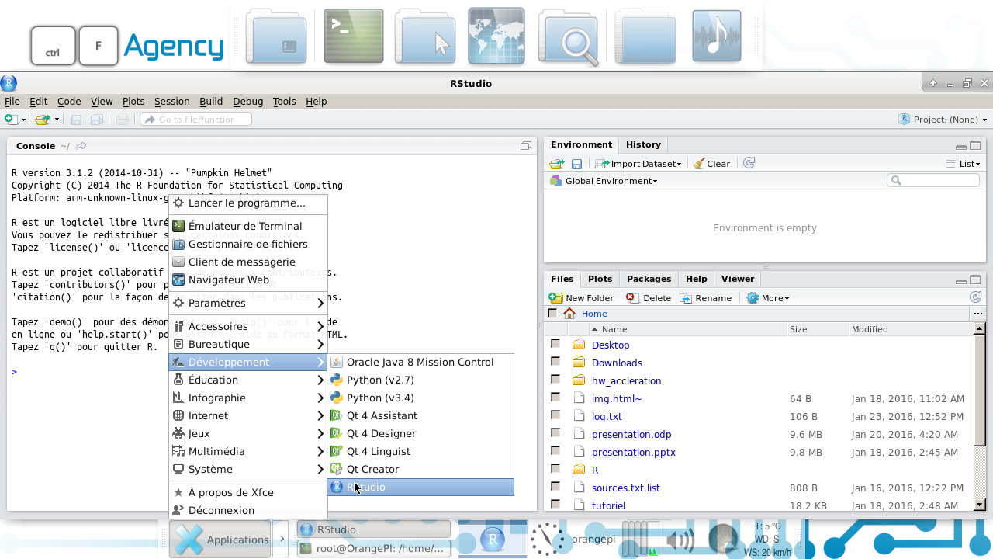
Pour commencer
Ctrl+F agency OS : l’ordinateur le moins onéreux au monde
Installez le thème ctrl+f agency sur OrangePI
OrangePi et Ubuntu : tutorial
Build/Installez Rstudio sur OrangePI

Slide 4
Sparse.r
packages <- function(paquets)
{
new.paquets <- paquets[!(paquets %in% installed.packages()[, "Package"])] if (length(new.paquets))
install.packages(new.paquets, dependencies = TRUE, repos='http://cran.rstudio.com/')
sapply(paquets, require, character.only = TRUE)
}
packages(c("NLP", "tm", "NMF"))

Slide 5
Rscript sparse.r
monTexte <- c("Bâchez la queue du wagon-taxi avec les pyjamas du fakir.",
"la matrice du wagon-taxi",
"le fakir est dans la matrice")
monCorpus <- Corpus(VectorSource(monTexte))
maTdm <- DocumentTermMatrix(monCorpus, control = list(minWordLength = 1))

Slide 6
inspect(maTdm)
[1] "**************************************************************"
[1] "Inspection de la matrice Term document maTdm avec as.matrix()"
[1] "**************************************************************"
<<DocumentTermMatrix (documents: 3, terms: 11)>>
Non-/sparse entries: 13/20
Sparsity : 61%
Maximal term length: 10
Weighting : term frequency (tf)
Terms
Docs avec bâchez dans est fakir fakir. les matrice pyjamas queue wagon-taxi
1 1 1 0 0 0 1 1 0 1 1 1
2 0 0 0 0 0 0 0 1 0 0 1
3 0 0 1 1 1 0 0 1 0 0 0

Slide 7
Le calcul de sparsity (parcimonie) 50%
c <- removeSparseTerms(maTdm, 0.5)
<<DocumentTermMatrix (documents: 3, terms: 2)>>
Non-/sparse entries: 4/2
Sparsity : 33%
Maximal term length: 10
Weighting : term frequency (tf)
Terms
Docs matrice wagon-taxi
1 0 1
2 1 1
3 1 0

Slide 8
Le calcul de sparsity (parcimonie) 90%
d <- removeSparseTerms(maTdm, 0.9)
<<DocumentTermMatrix (documents: 3, terms: 11)>>
Non-/sparse entries: 13/20
Sparsity : 61%
Maximal term length: 10
Weighting : term frequency (tf)
Terms
Docs avec bâchez dans est fakir fakir. les matrice pyjamas queue wagon-taxi
1 1 1 0 0 0 1 1 0 1 1 1
2 0 0 0 0 0 0 0 1 0 0 1
3 0 0 1 1 1 0 0 1 0 0 0

Slide 9
Création des annotated Heatmap
b <- as.matrix(maTdm)
ch <- as.matrix(removeSparseTerms(maTdm, 0.5))
dh <- as.matrix(removeSparseTerms(maTdm, 0.9))
aheatmap(b, filename = "sparse-heatmap-matrix.png")
aheatmap(ch, filename = "sparse-heatmap-50percent.png")
aheatmap(dh, filename = "sparse-heatmap-99percent.png")

Slide 10
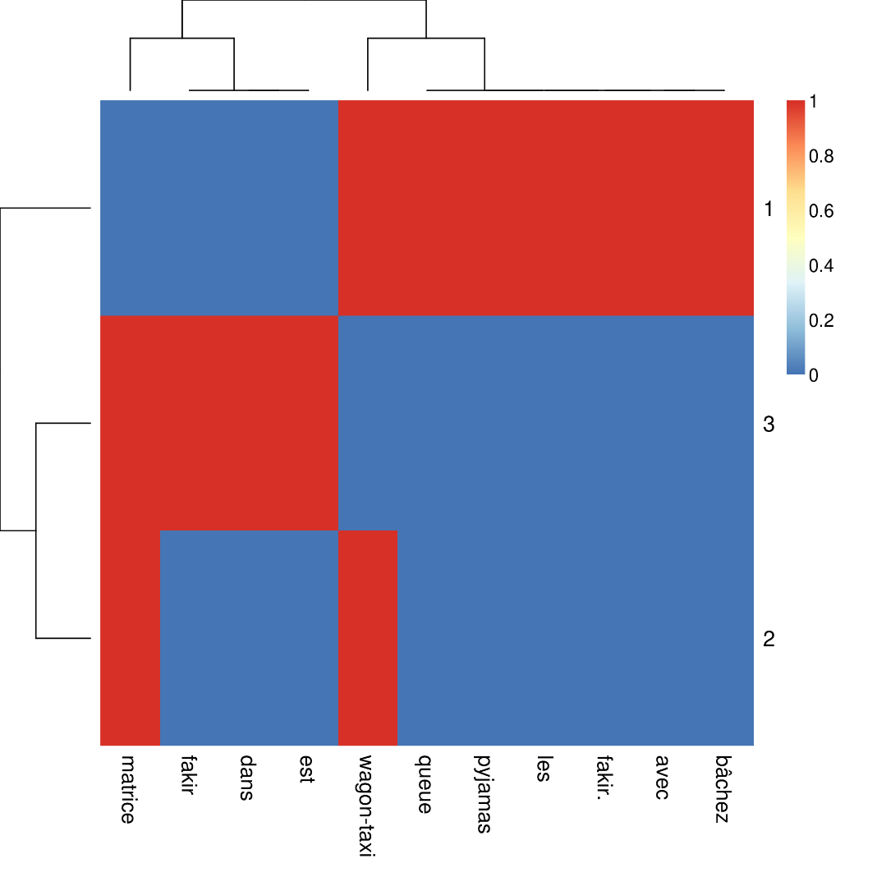
Annotated Heatmap (matrice maTdm)

Slide 11
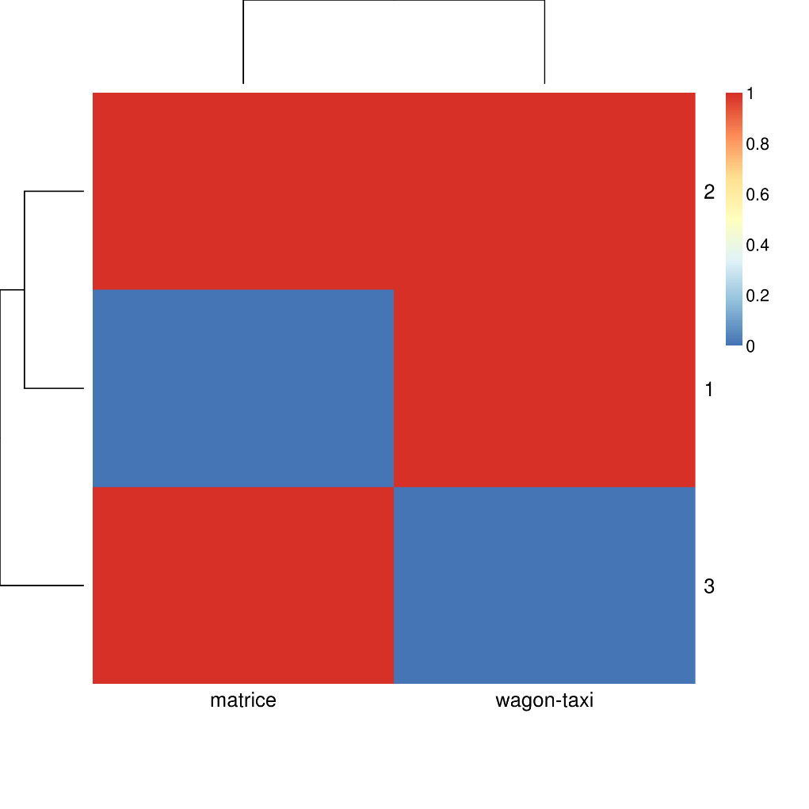
Annotated Heatmap Parcimonie à 50%

Slide 12

Annotated Heatmap Parcimonie à 90%

Slide 13
Création d’une distance matrix
distMatrix <- dist(t(d), method="euclidian")
distMatrix
avec bâchez dans est fakir fakir. les
bâchez 0.000000
dans 1.414214 1.414214
est 1.414214 1.414214 0.000000
fakir 1.414214 1.414214 0.000000 0.000000
fakir. 0.000000 0.000000 1.414214 1.414214 1.414214
les 0.000000 0.000000 1.414214 1.414214 1.414214 0.000000
matrice 1.732051 1.732051 1.000000 1.000000 1.000000 1.732051 1.732051
pyjamas 0.000000 0.000000 1.414214 1.414214 1.414214 0.000000 0.000000
queue 0.000000 0.000000 1.414214 1.414214 1.414214 0.000000 0.000000
wagon-taxi 1.000000 1.000000 1.732051 1.732051 1.732051 1.000000 1.000000
matrice pyjamas queue
pyjamas 1.732051
queue 1.732051 0.000000
wagon-taxi 1.414214 1.000000 1.000000

Slide 14
Création d’un graphique de clutering (méthode Ward.D)
fit <- hclust(distMatrix, method = "ward.D")
png(filename="sparse-clust.png",width=800,height=600)
plot(fit)
rect.hclust(fit, k = 3,border="blue")

Slide 15
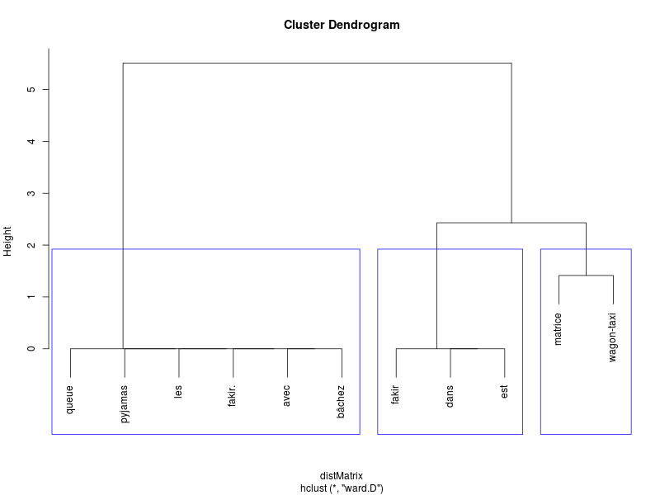
Résultat du clustering

Slide 16
Q/A

